Slide 1
Un perfil?

Slide 2
La personalidad
Calmado
Agresivo

Slide 3
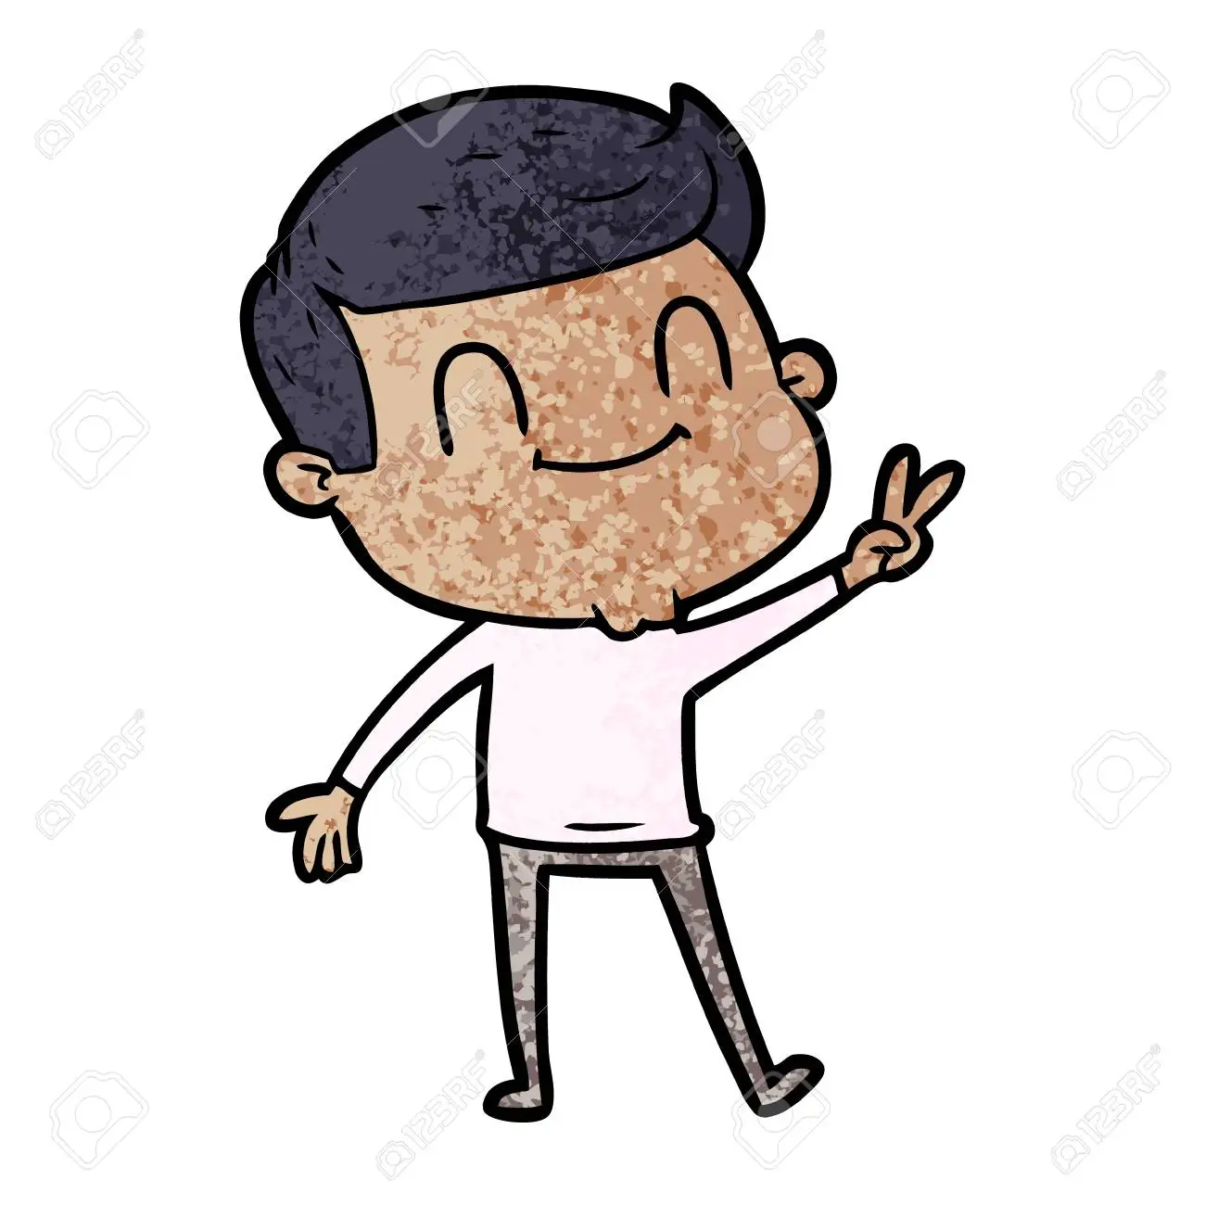
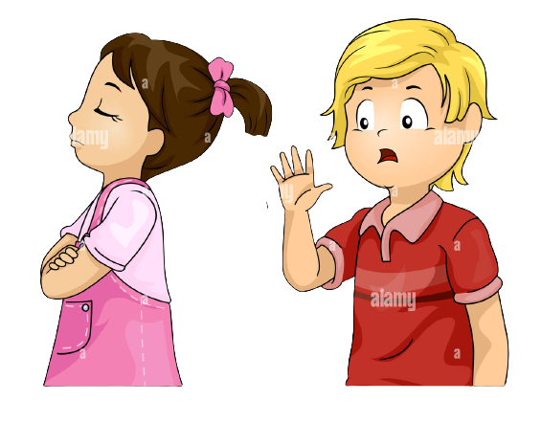
La personalidad
Simpático
Antipático

Slide 4
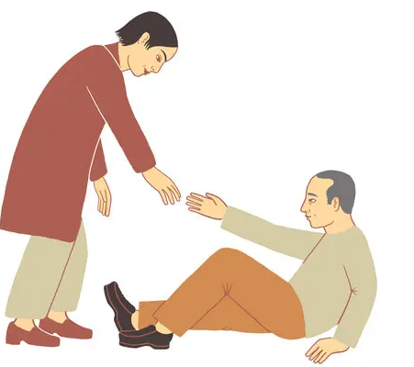
La personalidad
Amable / Géntil
Egoísta / Egocéntrico

Slide 5
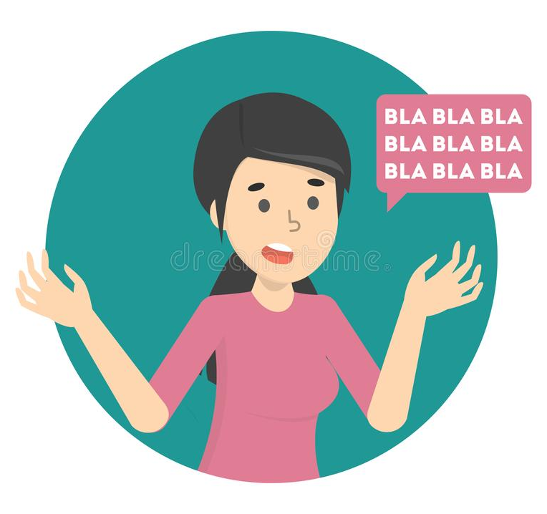
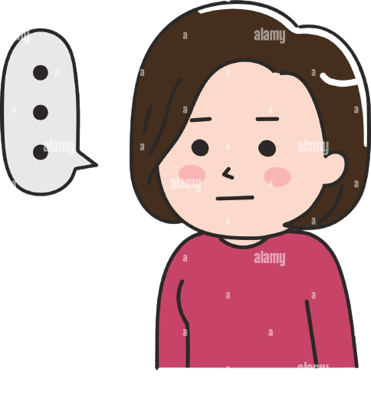
La personalidad
Hablador
Callado

Slide 6
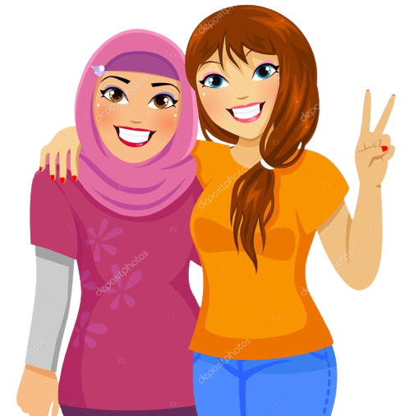
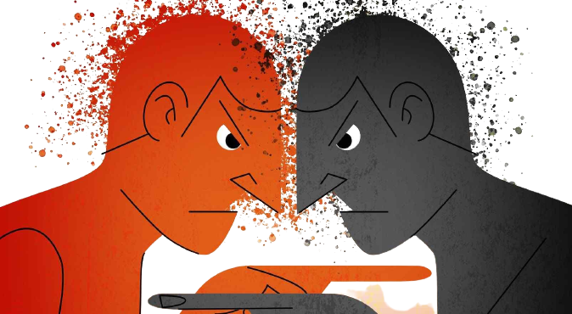
La personalidad
Tolerante
Intolerante

Slide 7
Cómo es el perfil
de…
Un Acosador
Una Víctima

Slide 9
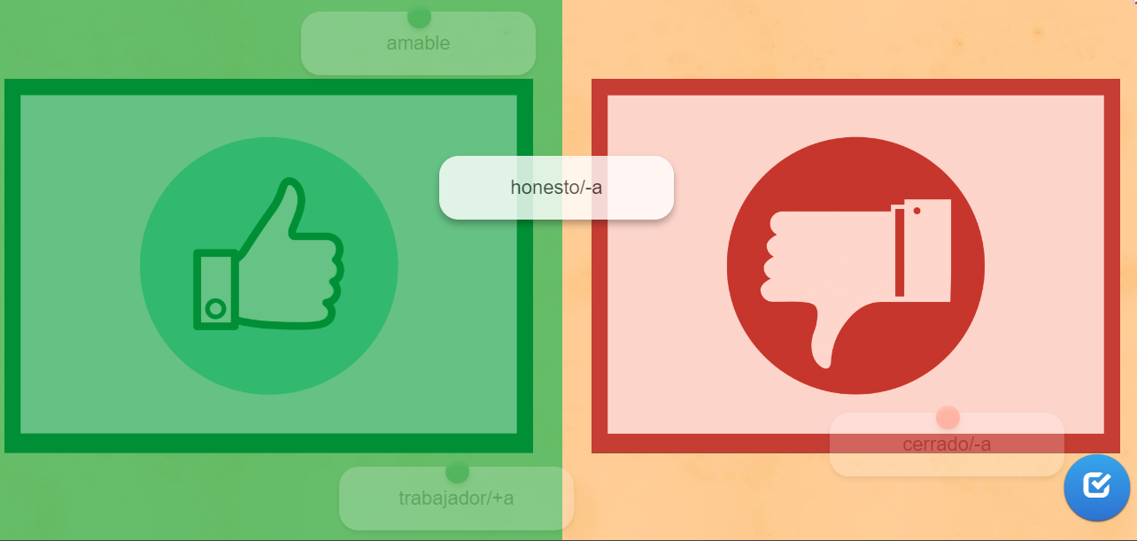
Características positivas o negativas?
https://learningapps.org/watch?v=pb4hkg7xn21

Slide 10
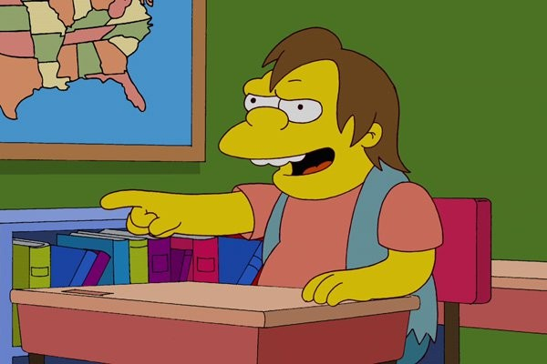
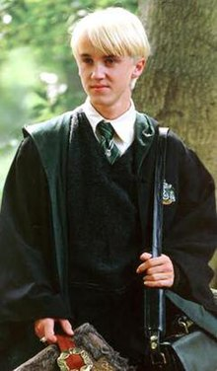
¿Conoces los personajes?
1
3
2

Slide 11
¿Qué harías si ves una persona con este perfil?

